Slide 1

Биполярeн Транзистор
структура, принцип на действие, токове, схеми на свързване
Notes:
Students will understand the physical structure of an NPN BJT, describe the flow of carriers that leads to current amplification, explain the relationship between base and collector currents, and be introduced to the three basic circuit configurations.

Slide 2
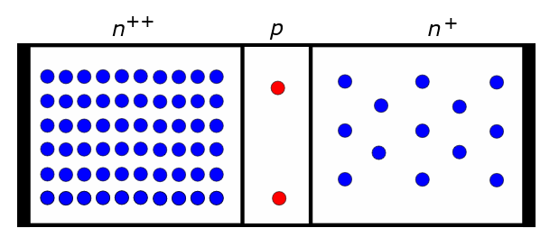
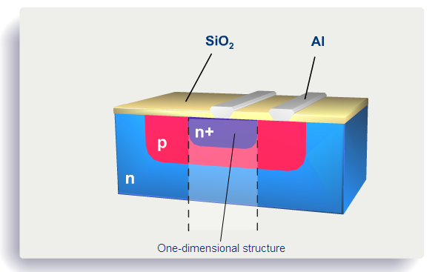
Структура на NPN биполярен транзистор
Емитер (N): Източникът на носителите на заряд. Той е силно легиран, за да се гарантира, че има висока концентрация на електрони.
База (P): Управляващият извод. Базата е много тънка (от порядъка на 0,1 µm) и много слабо легирана. Тези две свойства са ключови за функционирането на транзистора.
Колектор (N): Неговата работа е да „събира“ носителите. Той е умерено легиран и физически е най-голямата част от транзистора, която разсейва топлината.

Slide 3
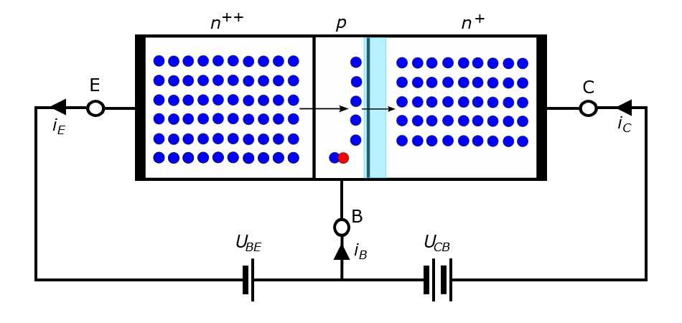
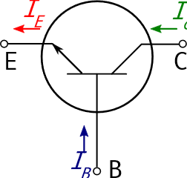
Транзисторът като усилвател (активен режим)
За да работи транзисторът като усилвател, PN преходът емитер-база е включен в права посока (U_{BE} ~0.7V), а преходът база-колектор – в обратна (U_{CE} >> U_{BE}). Казваме, че транзисторът е в активен режим.
Под въздействието на дифузия, масивен поток от електрони се инжектира от емитера в базата. Това формира емитерния ток (Ie).
Тези електрони сега са неосновни носители в P-тип област. Те започват да дифундират. Тъй като базата е много тънка, около 99% от тези електрони ще достигнат успешно другата страна, преди да намерят дупка, с която да се рекомбинират.
Веднага щом тези електрони достигнат прехода C-B, те попадат по влиянието на силното електрическо поле от обратното напрежение и веднага биват прехвърлени към колектора. Този поток от оцелели електрони формира големия колекторен ток (Ic).
Малък процент от инжектираните електрони рекомбинират с дупките в базата. За да се поддържа неутралност на заряда, базовият извод трябва да осигури нови дупки, което е същото като протичане на малък електронен ток. Това е базовият ток (Ib).

Slide 4
Коефициeнт на усилване по ток Ic = β * Ib
Големият колекторен ток е пряко следствие от действието, което причинява и малкия базов ток. Ic е пропорционален на Ib. Колекторният и базовия токове са свързани чрез най-известната зависимост за биполярния транзистор: Ic = β * Ib. Бета е коефициентът на усилване по ток, ключов параметър.
Какво контролира колекторния ток? Казваме, че биполярният транзистор «се управлява по ток», но не започнахме ли целия този процес, като приложихме напрежение U_{BE}?
Преходът B-E е диод. Връзката между напрежението върху него (U_{BE}) и тока, протичащ през него (Ie и по-нататък Ic), е експоненциална, точно както в уравнението на диода на Шокли. Така че, по същество, малка промяна във U_{BE} (например от 0,65 V на 0,7 V) причинява експоненциално увеличение на броя на електроните, инжектирани от емитера. В този физически смисъл, биполярният транзистор е по същество контролиран от напрежение.

Slide 5
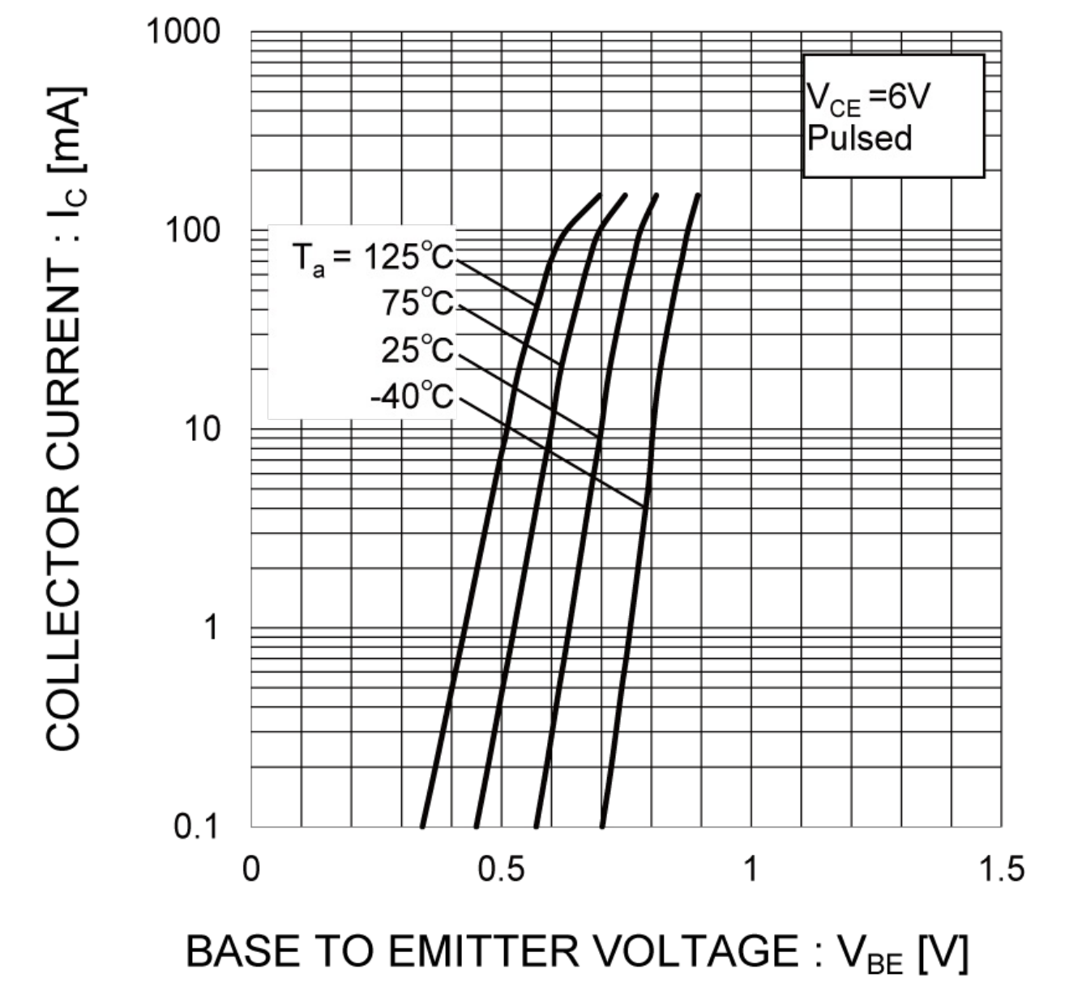
Ic = β * Ib
И така, защо казваме Ic = β * Ib?
Това е практичен инженерен модел и се използва по две причини:
Линейност: Връзката между Ic и Ib е много линейна в широк диапазон.
Връзката между Ic и U_{BE} е силно нелинейна и експоненциална. Много по-лесно
е да се проектира стабилен усилвател, използвайки линейната зависимост на тока.
Стабилност: Експоненциалната крива Ic = f(U_{BE}) е изключително чувствителна към температурата. Малка промяна в температурата може да причини огромна промяна в Ic за същото U_{BE}. β зависимостта е относително по-стабилна.
Мислете за това по следния начин: Малкият базов ток се формира от ~1% електрони, които не успяват да стигнат до колектора и рекомбинират в базата. Той е „отпадъчен продукт“ или „неблагоприятен страничен ефект“ от основния процес на инжектиране на електрони. Но тъй като този страничен ефект е пряко и линейно пропорционален на основното събитие (т.е. Ic), той прави базовият ток много по-удобен управляващ параметър при моделирането на схеми.
Ключов извод: Така че, да, физиката се определя от U_{BE}. Но инженерният модел, и този, който използваме за практическо проектиране, е Ic = β * Ib. И двете са правилни гледни точки, но ще използваме модела за управление на тока за анализ.

Slide 6
Откъде идва стойността на β?
Какво определя стойността на коефициента на усилване по ток β ?
Тя се определя директно от физическата конструкция на транзистора.
Емитерен ток (Ie): Броят на електроните, инжектирани от емитера, зависи силно от концентрацията на примеси в емитера. По-високото ниво на легиране означава повече налични електрони, което води до по-висок ток за дадено U_{BE}.
Базов ток (Ib): Рекомбинационният ток в базата зависи от две неща:
Концентрация на примесите в базата: По-високото легиране на базата означава, че има повече дупки, достъпни за рекомбинация, което би увеличило Ib.
Ширина на базата: По-широката база означава, че електронът трябва да пътува по-далеч, което му дава повече време и възможност за рекомбинация. Това също би увеличило Ib.
Не забравяйте, че Ic е приблизително Ie, а Beta е Ic / Ib. За да получим много висока бета (добър усилвател), трябва да увеличим максимално Ic и да минимизираме Ib. Как да направим това?
Рецептата за транзистор с висока бета:
Силно легиране на емитера: Това осигурява масивно инжектиране на електрони.
Много слабо легиране на базата: Това минимизира броя на дупките, достъпни за рекомбинация.
Направете базата изключително тънка: Това минимизира времето за преминаване, като не дава възможност на електроните да се рекомбинират.
Ето защо физическото описание (силно легиран емитер, тънка, леко легирана база) е толкова важно. Именно тази физическа асиметрия придава на биполярния транзистор неговото усилващо свойство.

Slide 7
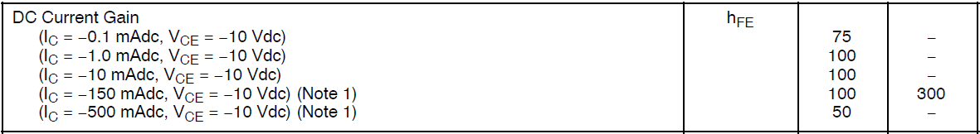
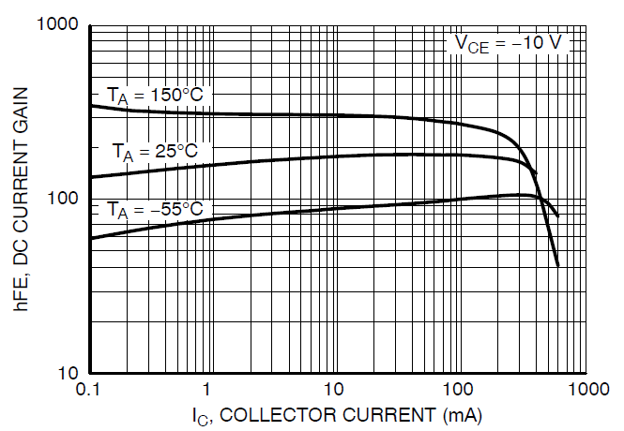
Коефициент на усилване по ток β (h_FE) в каталога
MIN
MAX
Коефициентът на усилване по ток β се променя в широки граници при изменение на колекторния ток, температурата и при смяна на транзистора.
Kirk effect
MPS2907A
Notes:
The Kirk effect occurs at high current densities in a bipolar transistor. The effect is due to the charge density associated with the current passing through the base-collector region. As this charge density exceeds the charge density in the depletion region the depletion region ceases to exist. Instead, there will be a build-up of majority carriers from the base in the base-collector depletion region. The dipole formed by the positively and negatively charged ionized donors and acceptors is pushed into the collector and replaced by positively charged ionized donors and a negatively charged electron accumulation layer, which is referred to as base push out. This effect occurs if the charge density associated with the current is larger than the ionized impurity density in the base-collector depletion region.

Slide 8
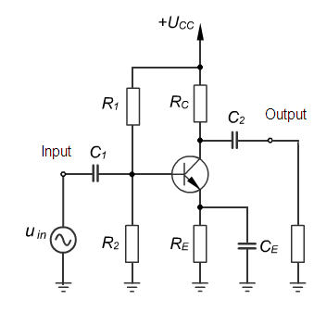
Схеми на включване – Общ емитер
Общ емитер (CE):
Вход: Подаден към базата.
Изход: Взет от колектора.
Това е най-популярната конфигурация. Тя ви дава добро усилване по ток и добро усилване по напрежение. Това е най-универсалният усилвател.

Slide 9
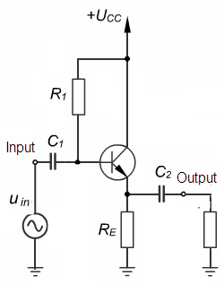
Схеми на включване – Общ колектор
Общ колектор (CC):
Вход: Подаден към базата.
Изход: Взет от емитера.
Известен още като „емитерен повторител“. Той има коефициент на усилване по напрежение от почти единица (т.е. не усилва по напрежение), но има много висок коефициент на усилване по ток. Основната му цел е да действа като буфер, осигурявайки висок входен импеданс и нисък изходен импеданс.

Slide 10
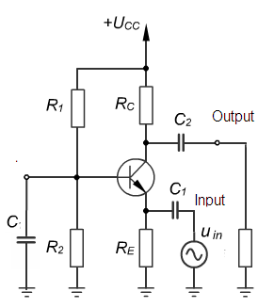
Схеми на включване – Обща база
Обща база (CB):
Вход: Подаден към емитера.
Изход: Взет от колектора.
Тази конфигурация няма коефициент на усилване по ток (коефициентът на усилване по ток е малко по-малък от 1), но може да има много висок коефициент на усилване по напрежение. Използва се във високочестотни приложения, като RF усилватели, тъй като не страда от определени високочестотни ограничения на CE конфигурацията.

Slide 11
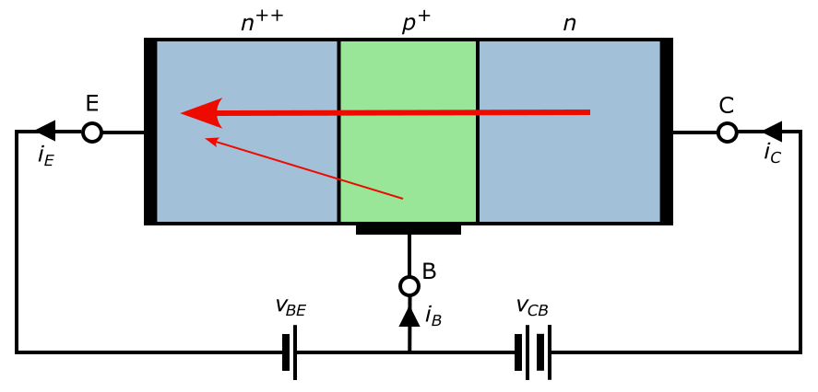



Токове в транзистора – връзка между колекторен и емитерен ток
$$I_{E}=I_{C}+I_{B}$$
$$I_{C}=αI_{E}$$
$$α\sim 0,99$$
$α$ - коефициент на усилване по ток в схема обща база
Notes:
ICBO = Reverse Leakage Current between Collector and Base while Emitter is Open. (IE=0)
ICEO = Reverse Leakage Current between Collector and Emitter while Base is Open. (IB=0)

Slide 12



Токове в транзистора – връзка между колекторен и базов ток
$$I_{E}=I_{C}+I_{B}$$
$I_{C}=αI_{E}=αI_{C}+{αI}_{B}=\frac{α}{1−α}$ $I_{B}=βI_{B}$
$\frac{α}{1−α}$ $=β$

Slide 13
Задачи

Slide 14
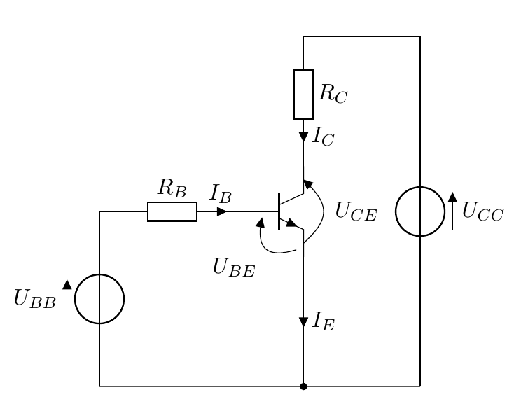
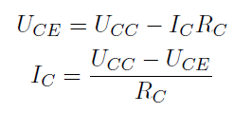

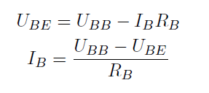
Постоянно-токов режим – схема общ емитер
KVL
Ohm Law
KCL
KVL
Ohm Law

Slide 15
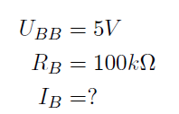
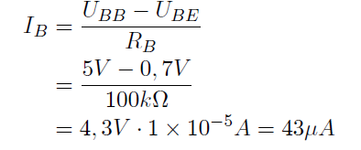
Примери
KVL
Ohm Law

Slide 16
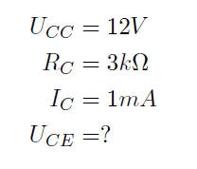
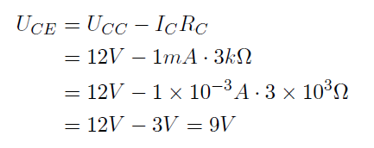
Примери

Slide 17
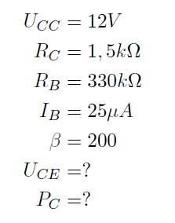
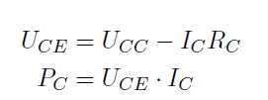
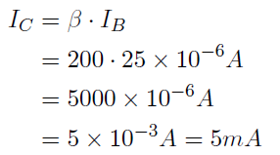
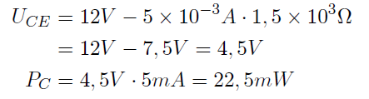
Примери
KVL

